Slide 1
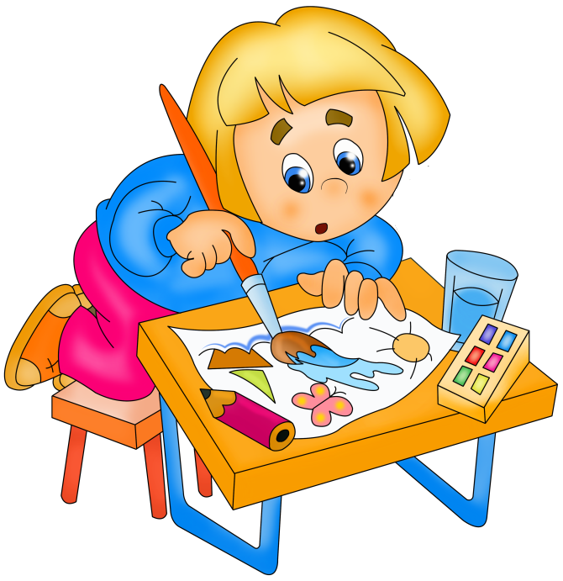
«Развитие творческого потенциала детей дошкольного возраста в изобразительной деятельности, посредством экспериментирования нетрадиционными материалами и средствами изображения»
Муниципальное дошкольное образовательное учреждение
«Детский сад № 174»
Подготовила: воспитатель Скворцова О. А.

Slide 2
«Творчеству научить нельзя.
Зато научить людей позволять себе творить можно всегда»
Джулия Камерон

Slide 3
Мир маленького человека красочный, эмоциональный. Уже в самой сути ребенка заложено стремление узнавать и создавать
Работа с нетрадиционными материалами:
расширяет сферу возможностей детей;
обеспечивает раскрепощение ребенка;
развивает воображение, фантазию, нестандартное мышление, способность к видению необычного в обычном;
дает возможность удивиться и порадоваться миру.

Slide 4
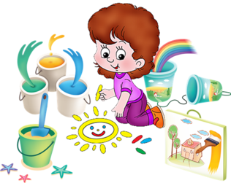
Почему бы не совместить продуктивную и экспериментальную деятельность?
«Школа волшебников»
Ребенок – изобретатель, экспериментатор
Ребенок - творец

Slide 5
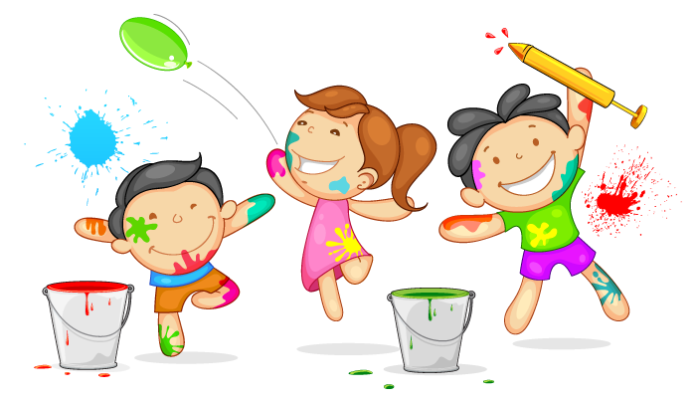
Цель программы:
Развитие творческого потенциала детей дошкольного возраста в изобразительной деятельности, средствами экспериментирования с новыми нетрадиционными материалами.

Slide 6
Задачи программы:
Образовательные:
Расширить представление о многообразии нетрадиционных техник продуктивной деятельности.
Познакомить с такими техниками нетрадиционной продуктивной деятельности как:
рисование на пене для бритья;
рисование на жидком соленом тесте;
рисование мыльными пузырями;
рисование клеем и солью.
Вызвать интерес к экспериментальной деятельности с подручным материалом:
изготовление объемных красок;
создание необычных фонов на бумаге;
изготовление соляных скульптур.
Учить читать схемы (рецепты) и выполнять по ним задания.
Развивающие:
Развивать творческие способности детей дошкольного возраста.
Развивать логическое мышление.
Развивать кругозор.
Воспитательные:
Воспитывать трудолюбие и желание добиваться успеха собственным трудом.
Воспитывать внимание, аккуратность, целеустремлённость, творческую самореализацию.
Учить работать в группах, договариваться, выслушивать мнение друг друга.

Slide 7
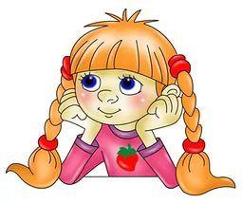
Проведение занятий по этой программе:
Развивает уверенность в своих силах.
Способствует снятию детских страхов.
Учит детей свободно выражать свой замысел.
Совершенствует мыслительные процессы.
Побуждает детей к творческим поискам и решениям, экспериментированию.
Учит детей работать с разнообразными художественными, природными и бросовыми материалами .
Развивает творческие способности, воображение и полёт фантазии.
Во время работы дети получают эстетическое удовольствие.
Воспитывается уверенность в своих творческих возможностях, через использование различных техник.
Развивает художественное восприятие, инициативу,
творческие способности и самостоятельность.
Способствует гармонично – эстетическому развитию
ребенка.
Развивает мелкую моторику рук.

Slide 8
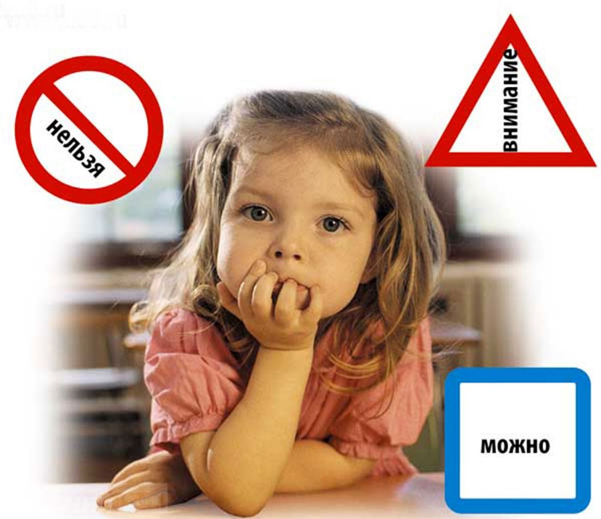
Безопасность
Главный вопрос, которому я уделяю особое внимание в процессе реализации данной программы – это безопасность.
Каждое занятие проходит по подгруппам, под чутким, но ненавязчивым контролем взрослого.
Каждое занятие начинается с повторения правил, которые необходимо соблюдать в «Школе волшебников», а именно:
1. Ничего не берем в рот
2. Четко следуем рецепту
3.Работаем дружно

Slide 9
Принципы, лежащие в основе программы

Slide 10
Принцип доступности
Принцип психологической комфортности
Принцип деятельности
Принцип вариативности

Slide 11
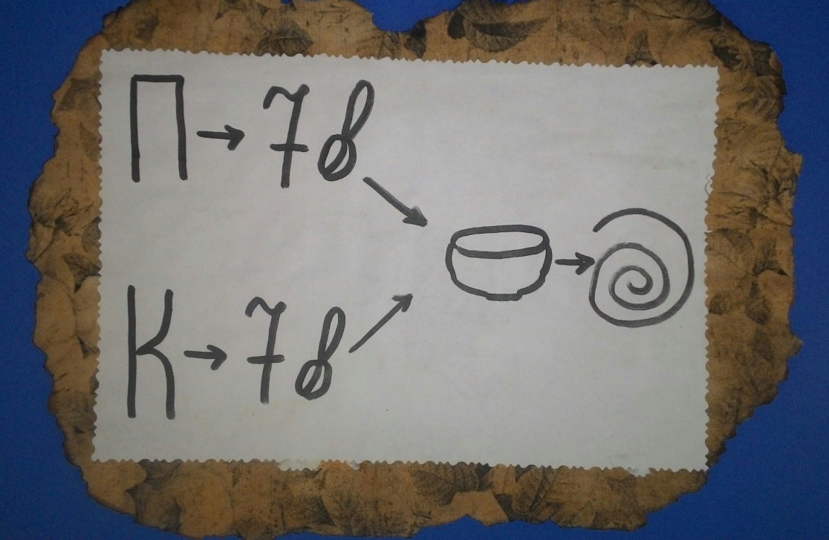
Принцип доступности Постепенное усложнение
Младший возраст
Старший возраст

Slide 12
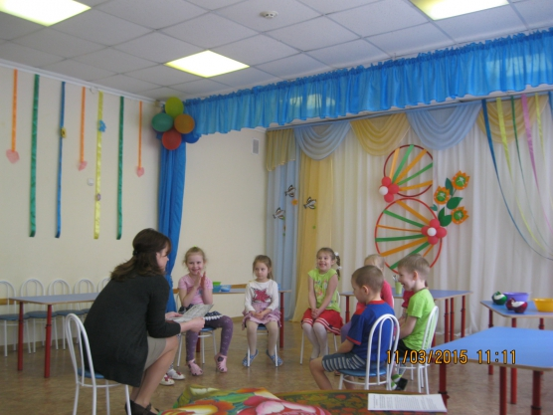
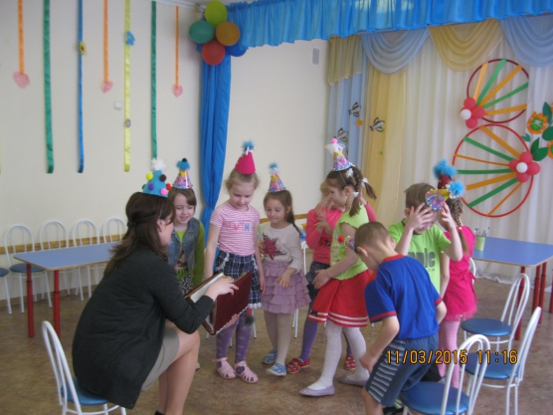
Принцип психологической комфортности
Воспитатель - друг

Slide 13
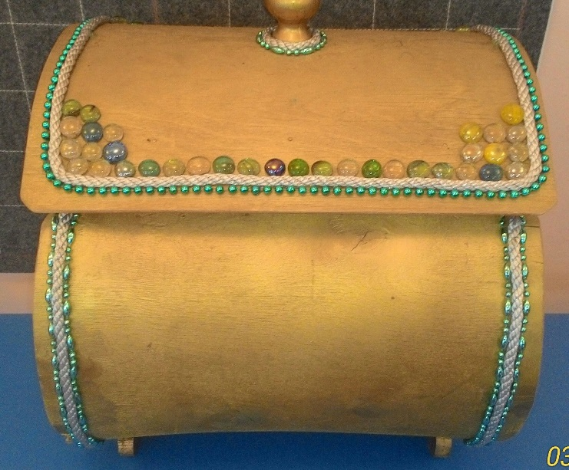
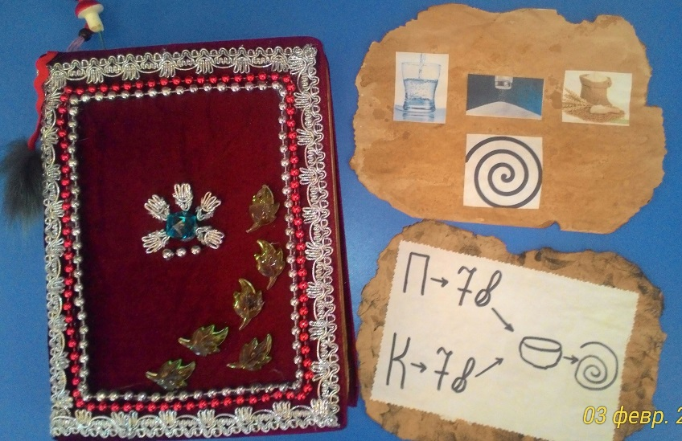
Занятие – игра, сказка

Slide 14
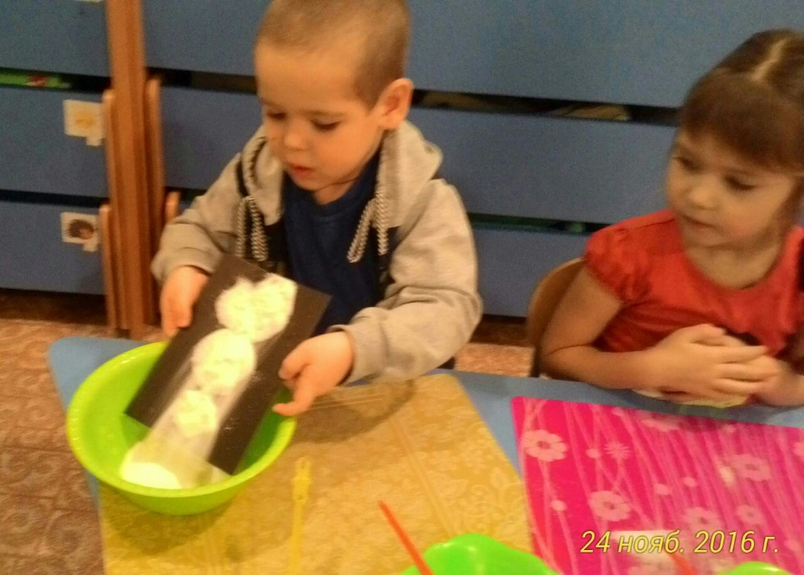
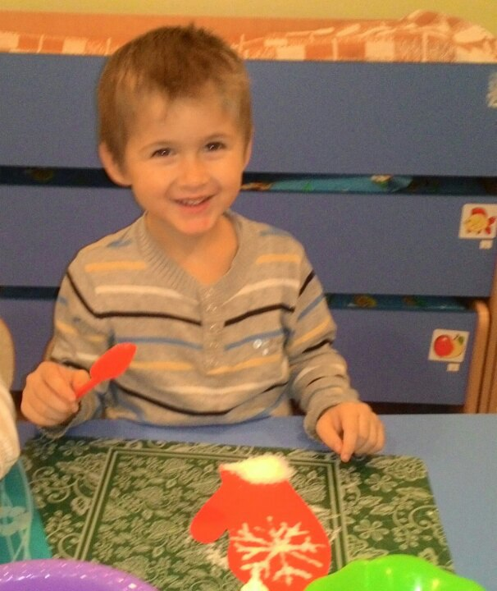
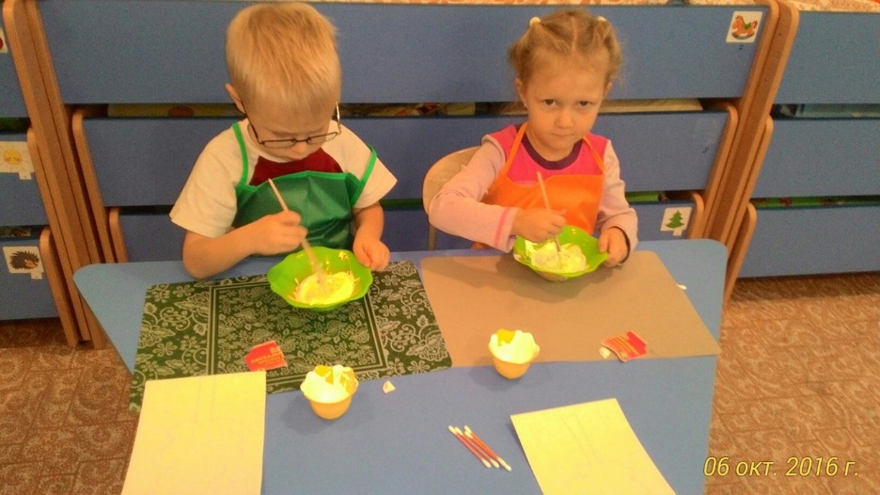
Техника - нетрадиционная

Slide 15
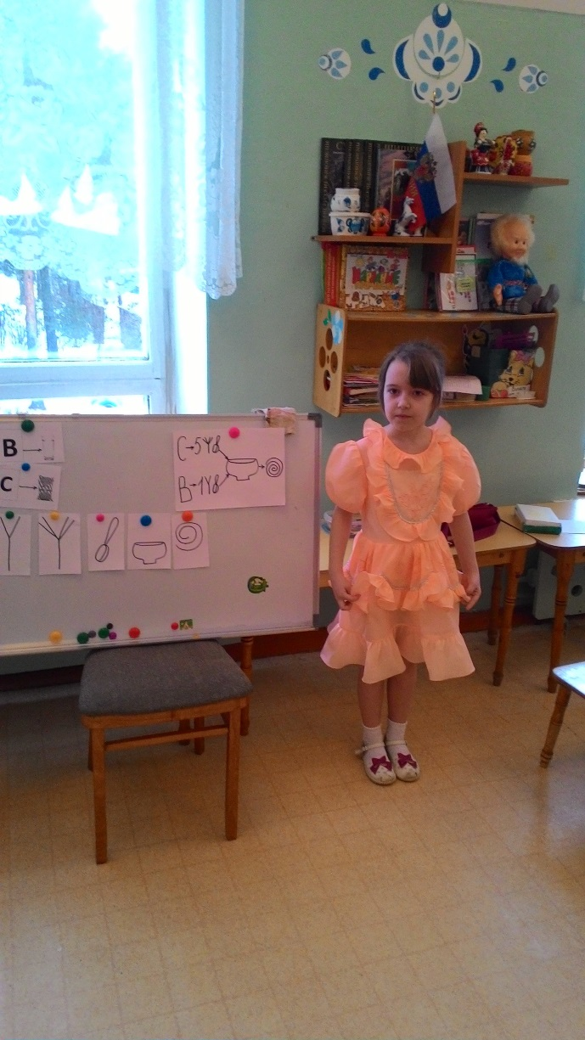
Принцип деятельности Ребенок- первооткрыватель

Slide 16
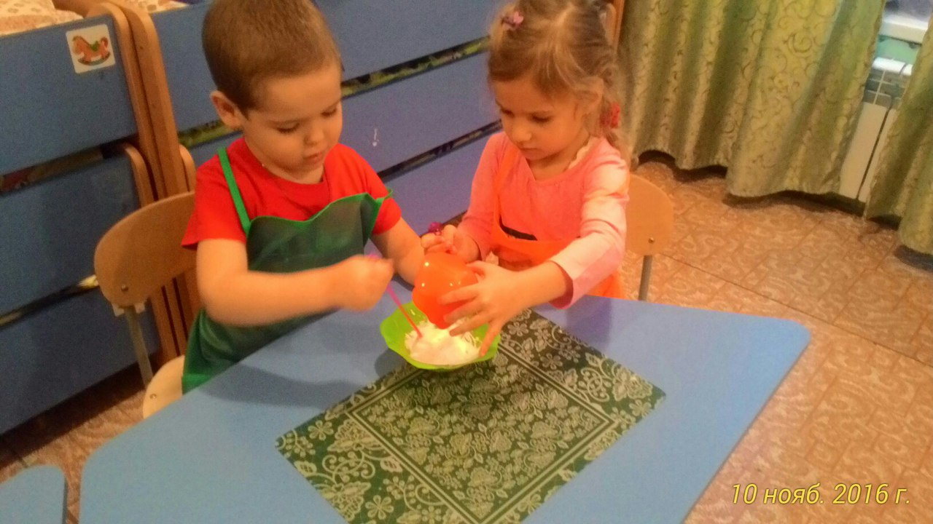
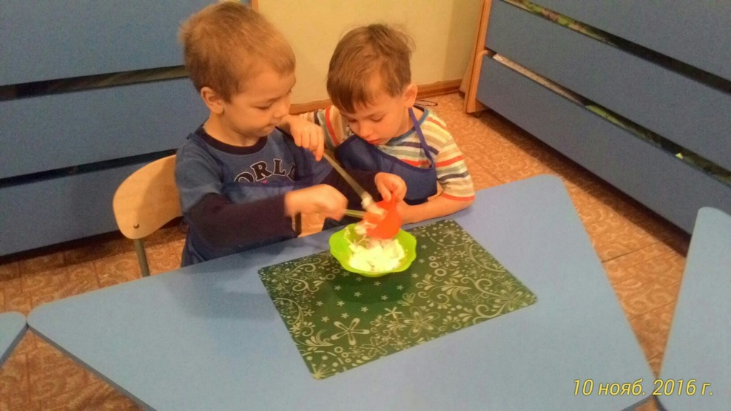
Дети – одна команда

Slide 17
Принцип вариативности

Slide 18
Ожидаемый результат
Посредством данной программы педагог получит возможность более эффективно решать задачи воспитания и обучения детей дошкольного возраста. Так - как представленный материал способствует:
проявлению интереса к экспериментальной деятельности с подручными материалами;
активности и самостоятельности детей в продуктивной деятельности;
умению находить новые способы для художественного изображения;
умению передавать в работах свои чувства с помощью различных средств выразительности;
концентрации внимания;
повышению уровня воображения и самооценки;
расширение и обогащение художественного опыта;
формированию предпосылок учебной деятельности (самоконтроль, самооценка, обобщенные способы действия) и умения взаимодействовать друг с другом;
развитию мелкой моторики рук;
формированию навыков трудовой деятельности;
Реализация программы поможет детям дошкольного возраста творчески подходить к видению мира, который изображают, и использовать для самовыражения любые доступные средства.

Slide 19
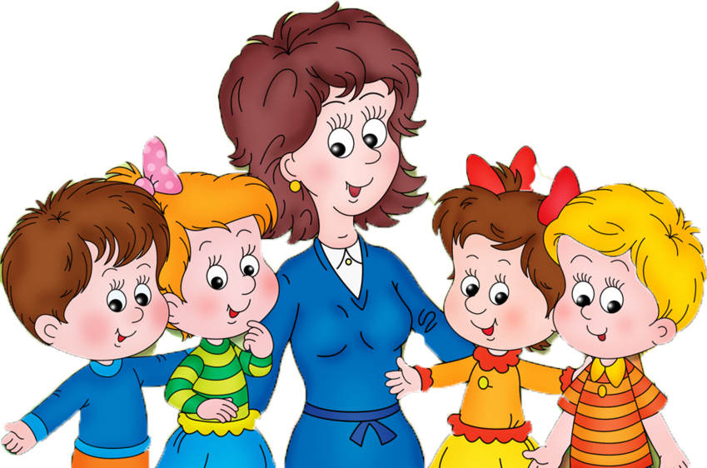
«Когда ты делаешь то, что любишь –
ты свободен.
Когда ты любишь то, что делаешь –
ты счастлив.
Я желаю, чтобы каждая из Вас была свободна и счастлива!»

